Slide 1
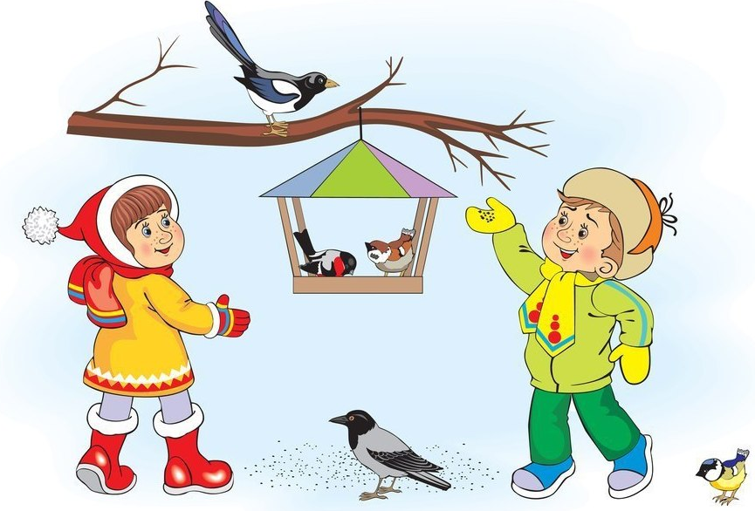
«Как вместе с детьми помочь птицам зимой» Советы для педагогов и родителей
Белоусова И.В.
Источник: Справочник старшего воспитателя №11 2020 г.

Slide 2
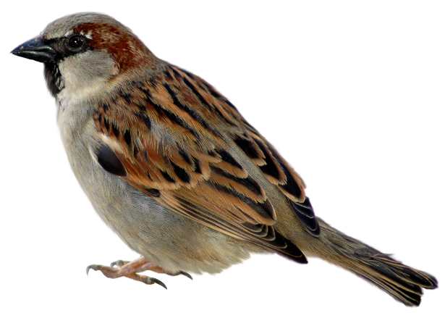
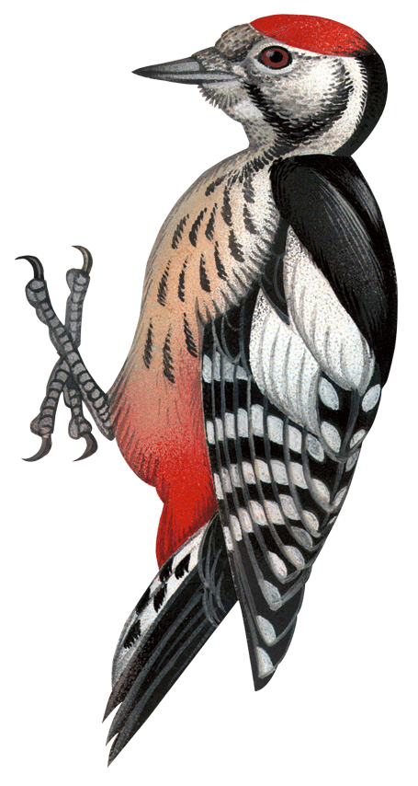
Поиграйте с детьми в игру «Угадай птицу по описанию»
Серо-коричневая птичка с черными пятнышками. Клюв у нее черный, шея короткая, крылья маленькие.
Она прыгает и чирикает. (воробей)
2. Спинка у этой птицы черная, грудка белая. Перья на голове и под
Хвостом красные. Клюв крепкий. Она живет в лесу и стучит клювом
по дереву. (дятел)

Slide 3
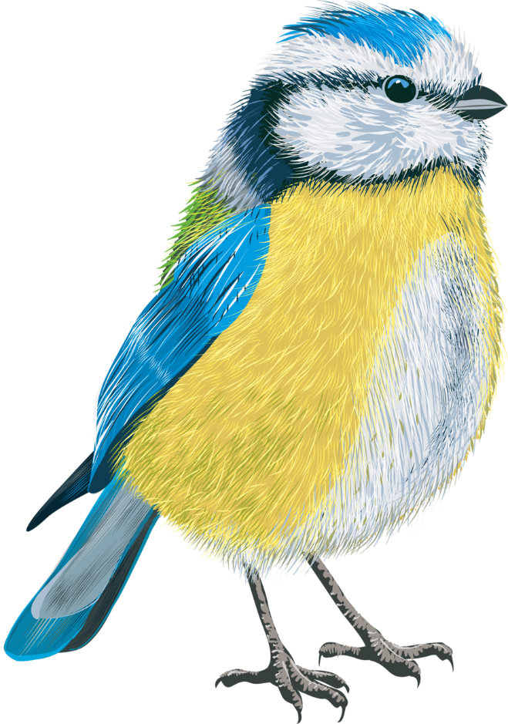
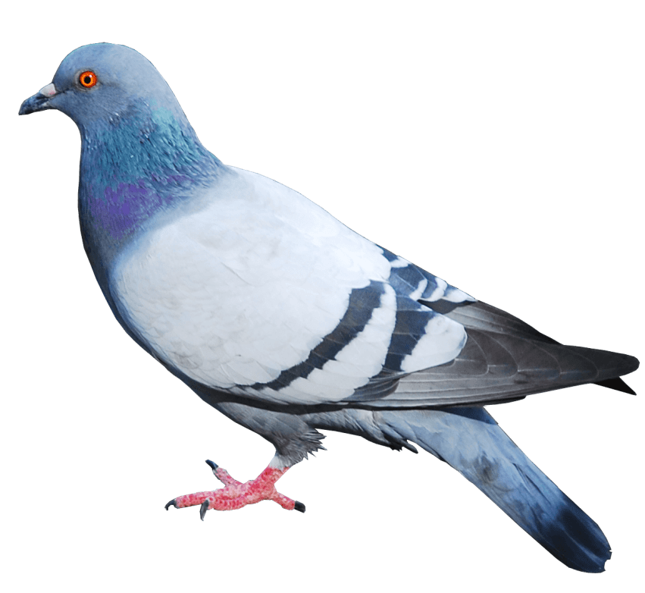
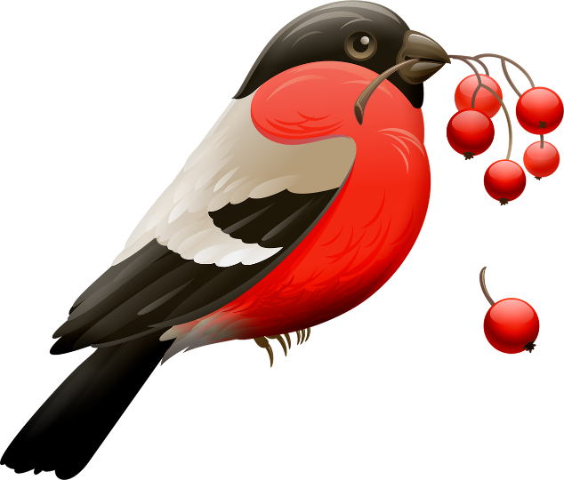
3. У этой птицы на голове черная или или синяя шапочка, брюшко – желтое. Крылышки могут быть серыми или голубыми. Щечки у нее белые (Синица)
4. Эти птицы бывают разного цвета: серые. Коричневые и белые. Они любят ворковать. А еще их называют символом мира (Голуби)
5. Спинка у этой птицы серая, крылья и хвост черные, а грудка красная. Она любит есть рябину. (Снегирь)

Slide 4
Расскажите о птичьих приметах
Прицы прижались к стволу дерева – к морозу
Зимой птицы летают низко – к снегу.
Вороны и галки садятся на низкие ветки – к ветру.
Воробьи сидят на деревьях тихо – к снегу без ветра. Громко чирикают – к потеплению.
Птицы садятся на сухое дерево – к морозу

Slide 5
Покормите птиц
Можно
Универсальный корм:
Овсянку, пшено, просо. Подсолнечные и тыквенные семечки.
Быстро усваиваются: Крошки белого хлеба.
Богаты микроэлементами и очень питательны: орехи
Очень любят синицы: Сало БЕЗ соли и пряностей
Привычная еда для снегирей и клестов: фрукты, ягоды
Нельзя
Разбухнут в желудке, птица погибнет: Сухие гречка, рис, перловка.
Бродит в желудке и может вызвать отравление: крошки черного хлеба
Нарушают пищеварение: соленые и жареные семечки, перченое сало, копчености
Не перевариваются у птиц: молочные продукты
Вызывают жажду, много сахара и крахмала: каши быстрого приготовления

Slide 6
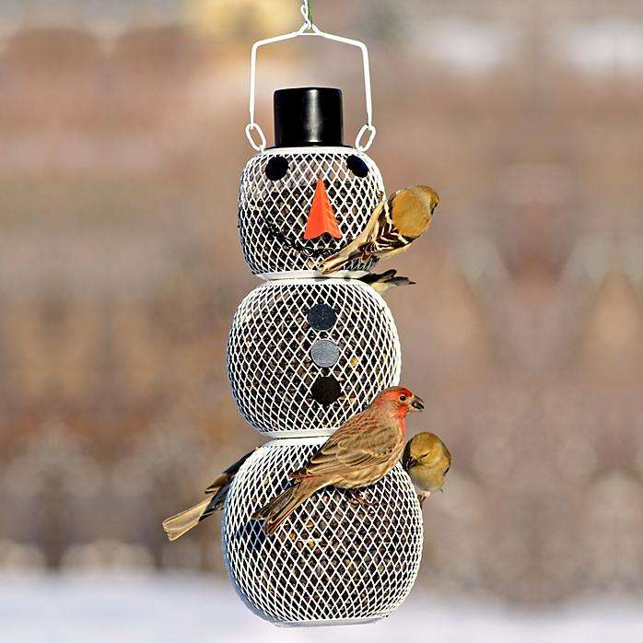
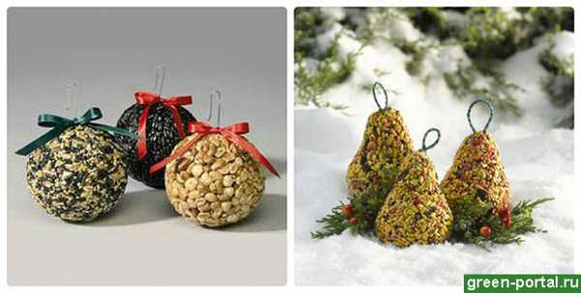
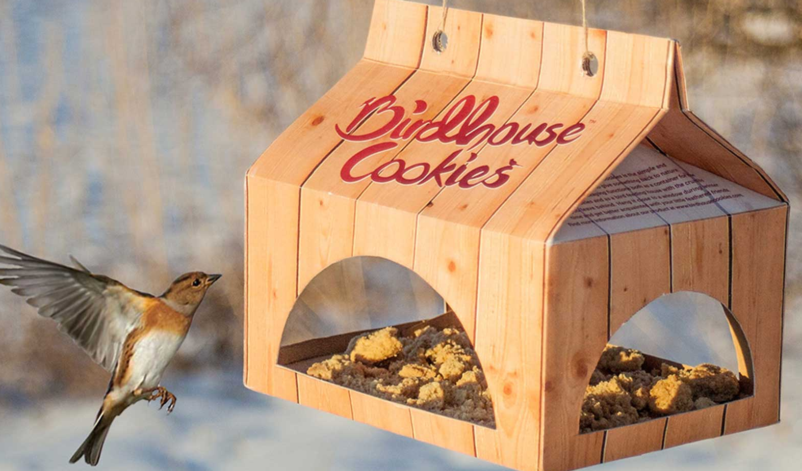
Сделайте кормушку
Кормушка -подвес
Кормушка - домик
Съедобная кормушка
Кормушка – лоток

Slide 7
Запомните эти правила:
Обклейте изолентой или лейкопластырем острые края надрезов;
Используйте поменьше скотча а склейке кормушки и прячьте липкие края. Птица может приклеиться к ним.
Раскрашивайте кормушки акрилом. Пахучие и токсичные краски очень вредны птицам.
Делайте маленький вход у кормушки: под размер синицы или снегиря. Голуби и вороны съедают весь корм, хтя и без того могут найти себе пропитание.
Не размещайте кормушку ниже1.5 метра. В невысокой кормушке птицы могут стать легкой добычей для кошек.
Регулярно пополняйте кормушки и убирайте замерзшую пищу.
Следите, чтобы в кормушках не было снега. Под снегом может быть корм, который птицы не заметят.
Развешивайте кормушки в спокойных местах, шум и движение отпугнут птиц.

